Slide 1


基于SDL开发
打字练习游戏

Slide 2
目录
主界面
设置与退出界面
游戏玩法
开发工具
使用的底层图形API
项目结构
渲染过程
难点
亮点

Slide 3
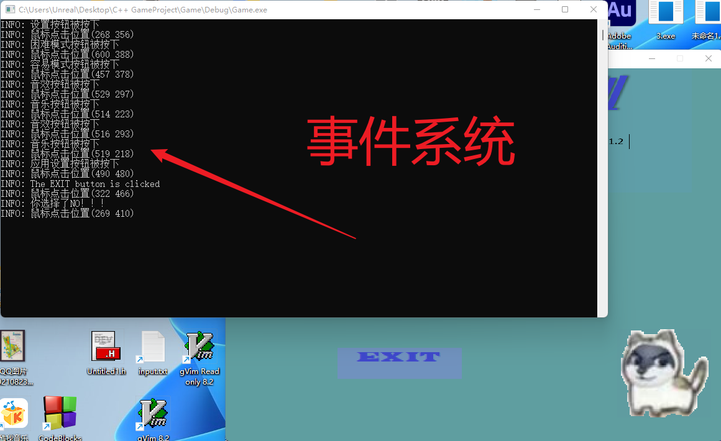
主界面

Slide 4
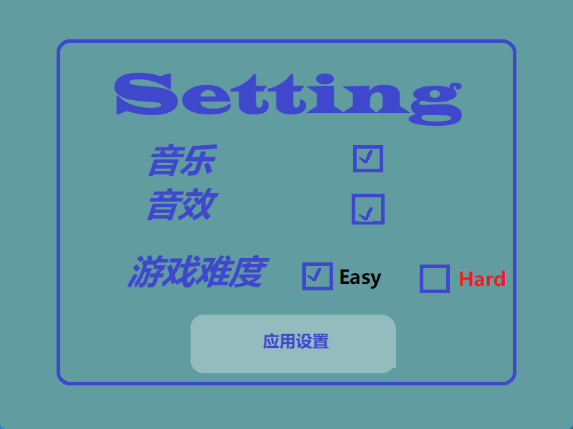
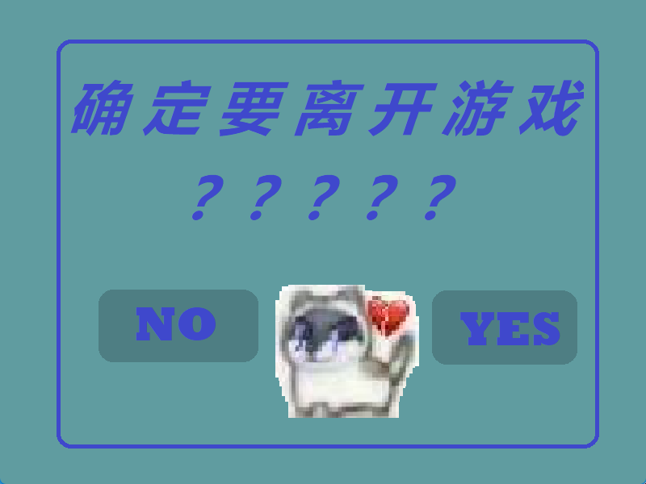
设置与退出界面

Slide 5
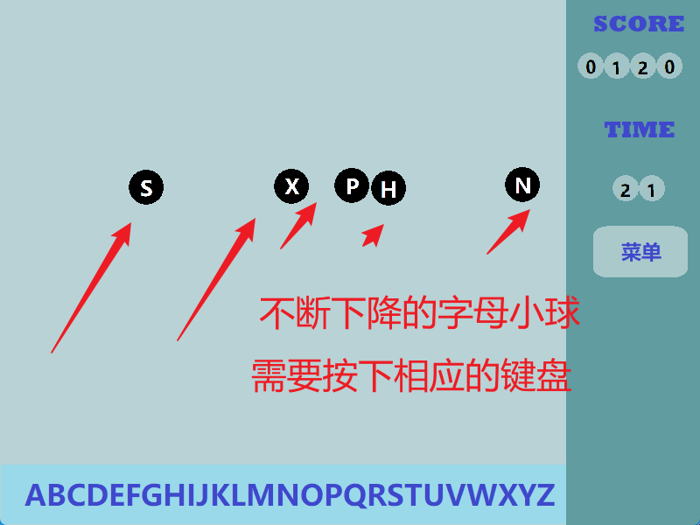

Slide 6
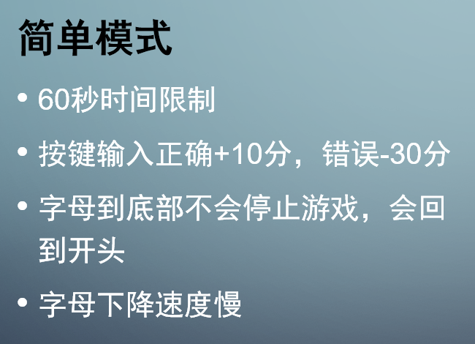
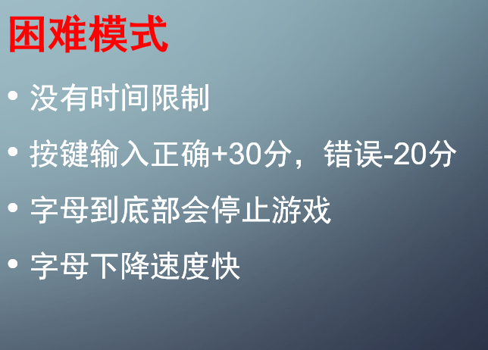
游戏玩法

Slide 7
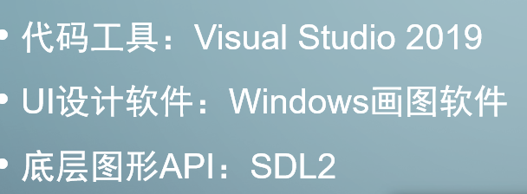
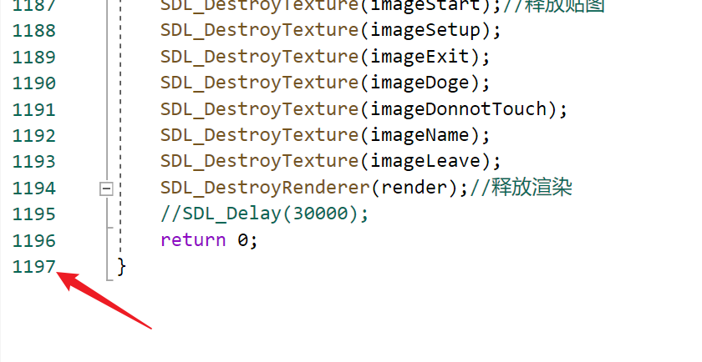
开发工具
代码一共1197行！

Slide 8
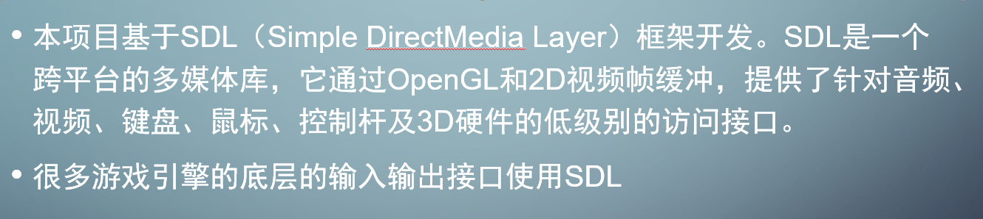
使用的底层图形API

Slide 9
项目架构
Main函数（程序入口）
渲染流水线
场景控制器
事件系统
监听按钮与键盘事件
监听音效事件
循环
循环
循环
切换场景
提交渲染
做出相应的回应

Slide 10
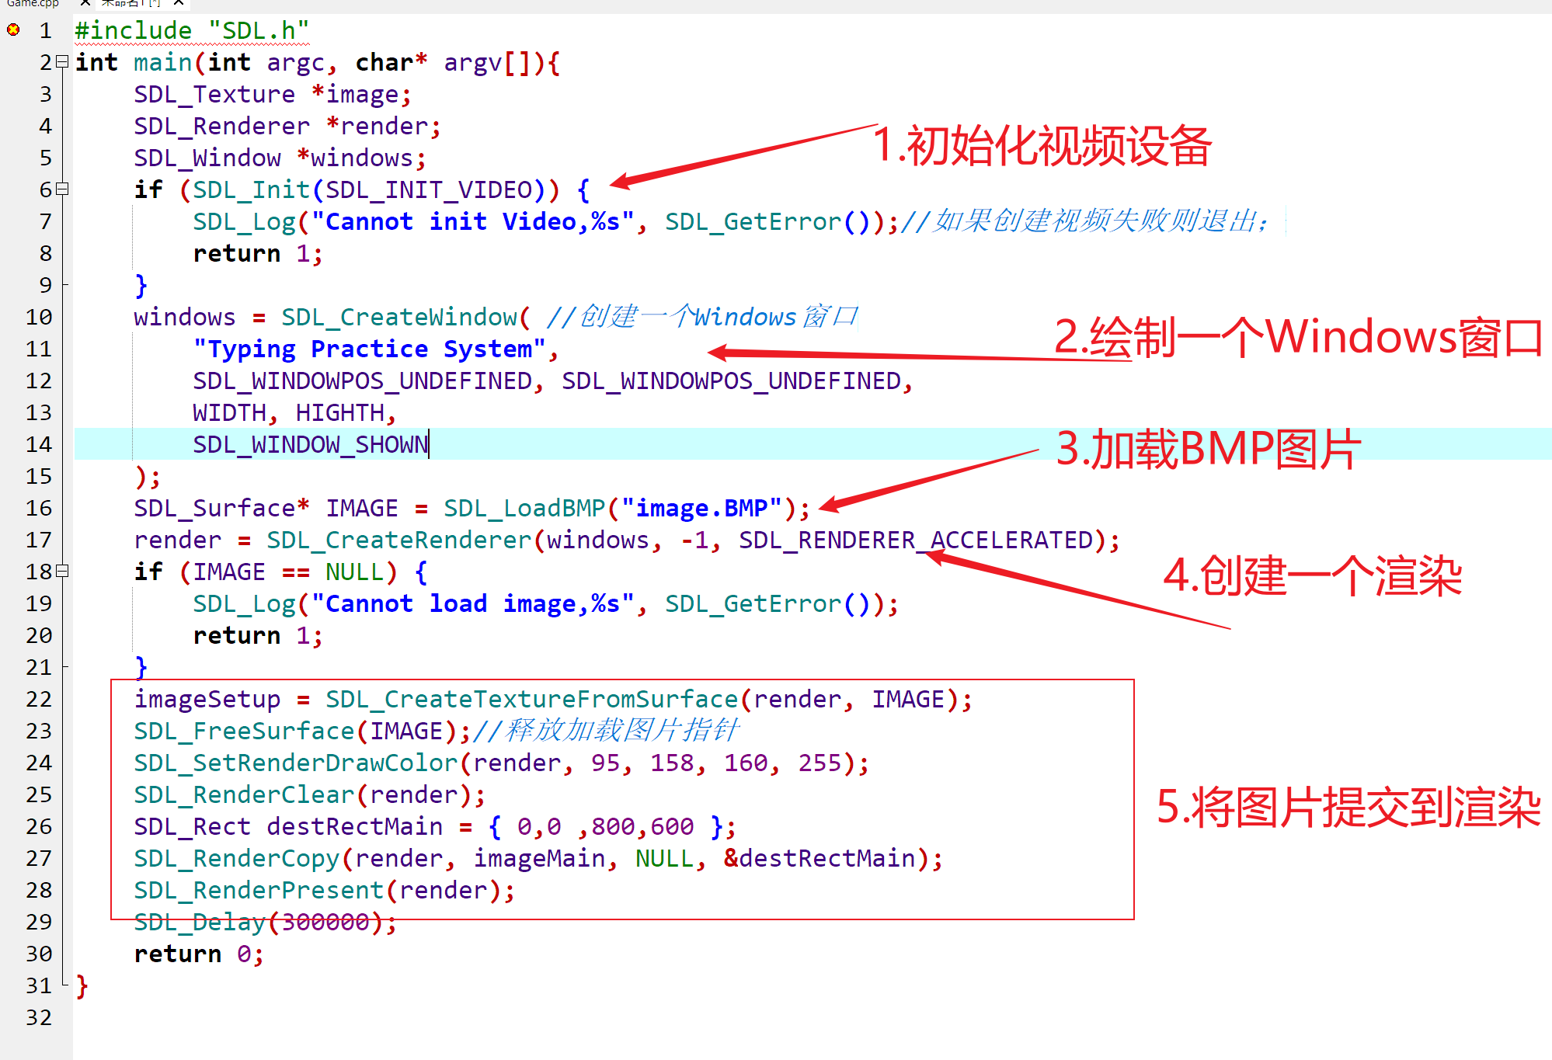
渲染图片的过程

Slide 11
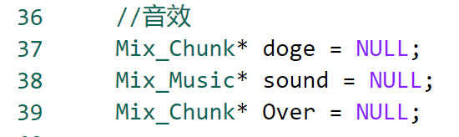
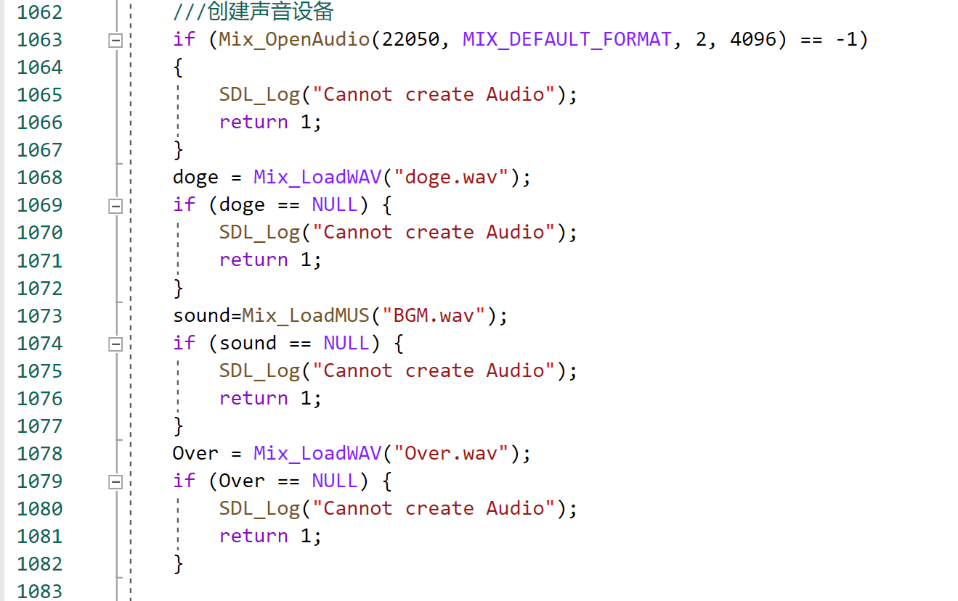


初始化声音的过程
1.加载头文件
6.播放狗狗音效
2.定义指针类型
7.播放BGM
3.打开声音设备，其中22050代表频率，MIX_DEFAULT_FORMAT代表声音格式，2代表双声道，4096代表采样率
4.读取wav文件，如果doge指针为NULL，输出日志，结束游戏
5.加载BGM，与4同理
8.停止BGM

Slide 12
项目难点
1.随机字母生成并下降的算法设计
随机生成1-26数字，一共5个
创建一个HashMap做映射
Map<char,int> zm;
zm[‘A’]=1；
然后cnt++；
渲染管理器检测到zm[‘A’]==1;创建对应的A字母物体，随机生成x轴，y轴为0；
事件管理器检测到
Zm[‘A’]==1时，判断按键。
如果按键输入A，SCORE+=10；然后
Zm[‘A’]=0;
当cnt==5；停止生成数字。通知渲染管理器处理字母下降事件

Slide 13
项目难点
2.场景控制与事件系统的算法设计
Status=0;(0为菜单，1为游戏中，2为设置界面，3为退出界面，4为Game Over界面)
场景控制器switch(status)
事件控制器switch(status)
Case 1：
Case 2：
Case 3：
Case 4：
Case 1：
Case 2：
Case 3：
Case 4：
提交渲染对应的场景图片
加载对应的事件

Slide 14
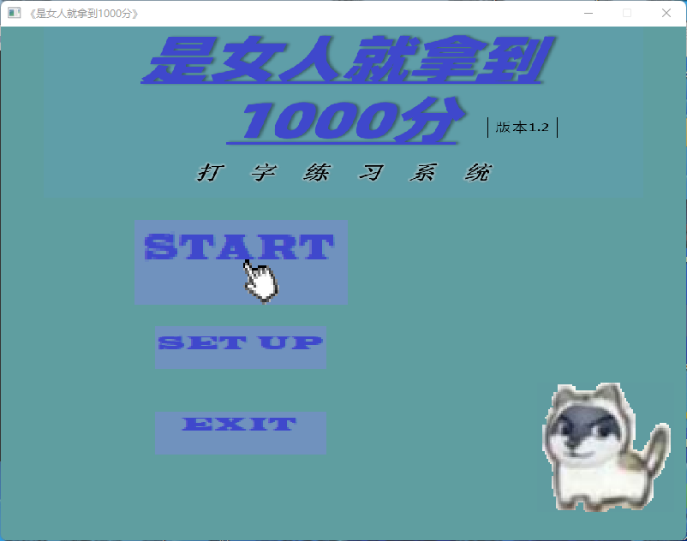
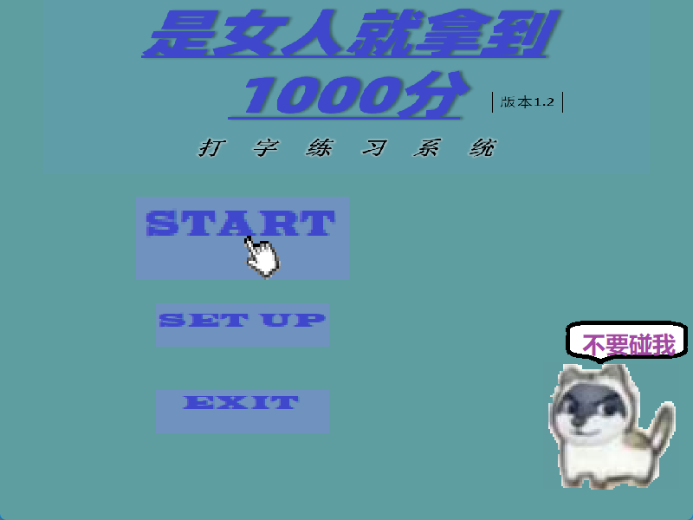
项目亮点
1.可交互的小狗狗（彩蛋）
点击前：带有缩放特效
点击后：显示提示，并发出叫声

Slide 15

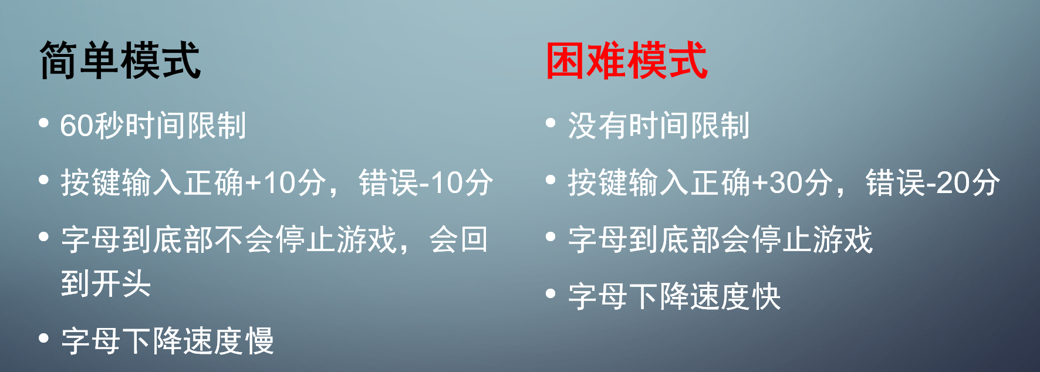
项目亮点
2.可选择模式（简单与困难）

Slide 16


项目亮点
3.贴心的退出游戏提示
跳转

Slide 17
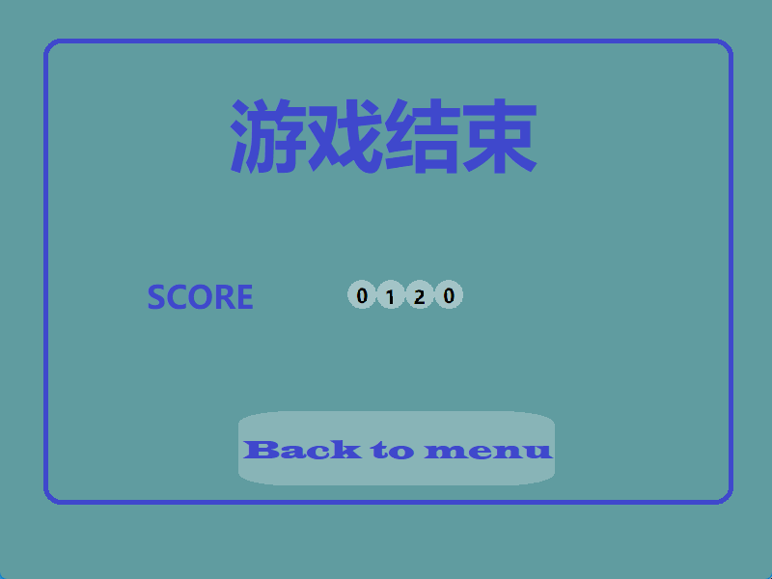
项目亮点
4.游戏结束有提示并显示分数

Slide 18

项目亮点
5.有BGM与音效

Slide 19
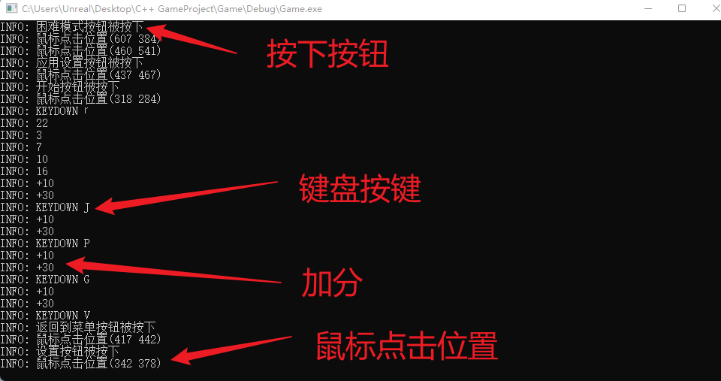
项目亮点
6.事件输出控制台

